Slide 1
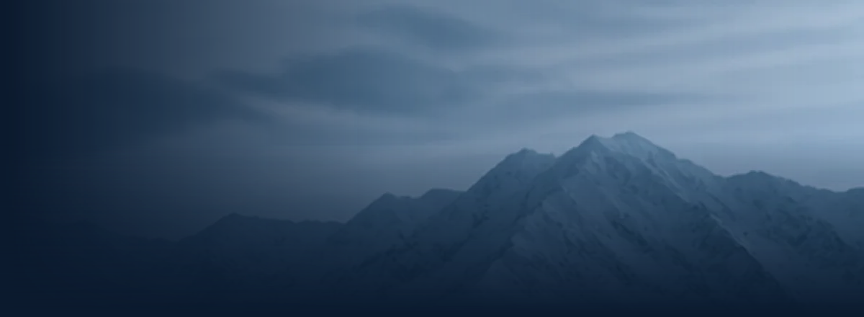
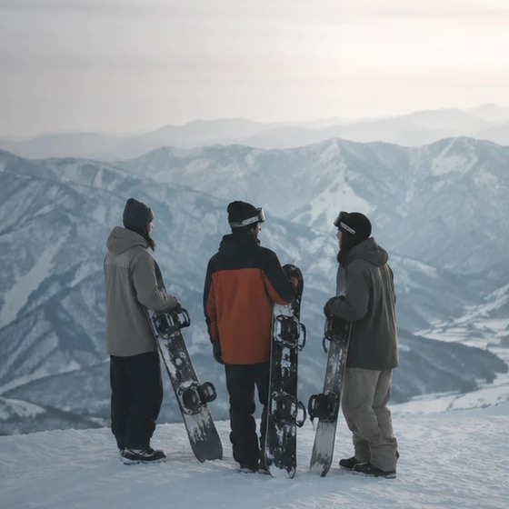


SNOWSURF STUDIO
FAMILY SNOW PHOTO SESSION
家庭與雪場人像拍攝
FAMILY · MEMORIES ON SNOW
帶孩子第一次看雪，也把全家人的笑容一起留下來。
FAMILY PORTRAIT
SNOW DAY STORY
家庭人像拍攝
雪場回憶紀錄
雪地全家福合照
穿裝備、準備出發
親子 × 雪山合影
纜車、雪道、山景等旅程畫面
小朋友玩雪、第一次滑雪的瞬間
雪地玩耍、堆雪人等親子時光
家人互動、牽手、自然聊天畫面
休息區、午餐與生活感
每位家人都有個人獨照
想拍的畫面可事前討論
想留下全家人的雪季？ 私訊預約拍攝 ↓
RIDE FURTHER · LIVE DEEPER
@snowsurfstudio

